Slide 1

رمضانيات
المسابقة الثقافية الرمضانية الأولى
جمعية التنمية الأهلية بالقارة
2025

Slide 2
يوم الاربعاء
عدد المستفيدين: 25
12 مارس من 9 حتى 12
مكان التنفيذ : جمعية التنمية الأهلية بالقارة
جمعية التنمية الأهلية بالقارة
2025

Slide 3
ضمن برامج وفعاليات شهر رمضان المبارك
قامت جمعية التنمية الأهلية بالقارة مسابقة رمضانيات ( المسابقة الثقافية الرمضانية الأولى ) والتي أقيمت في مقر جمعية التنمية الأهلية بالقارة مساء يوم الخميس تاريخ 2025-3-12
وقدمها الأستاذ . عصام واصل الهاشم وقد كان في لجنة التحكيم أ. حسين محمد العبدالمحسن و أ. علي عصام الهاشم وقد كانت المنافسة قوية بين الفرق انتهت بفوز فريق السعفة بالمركز الأول .
جمعية التنمية الأهلية بالقارة
2025

Slide 4
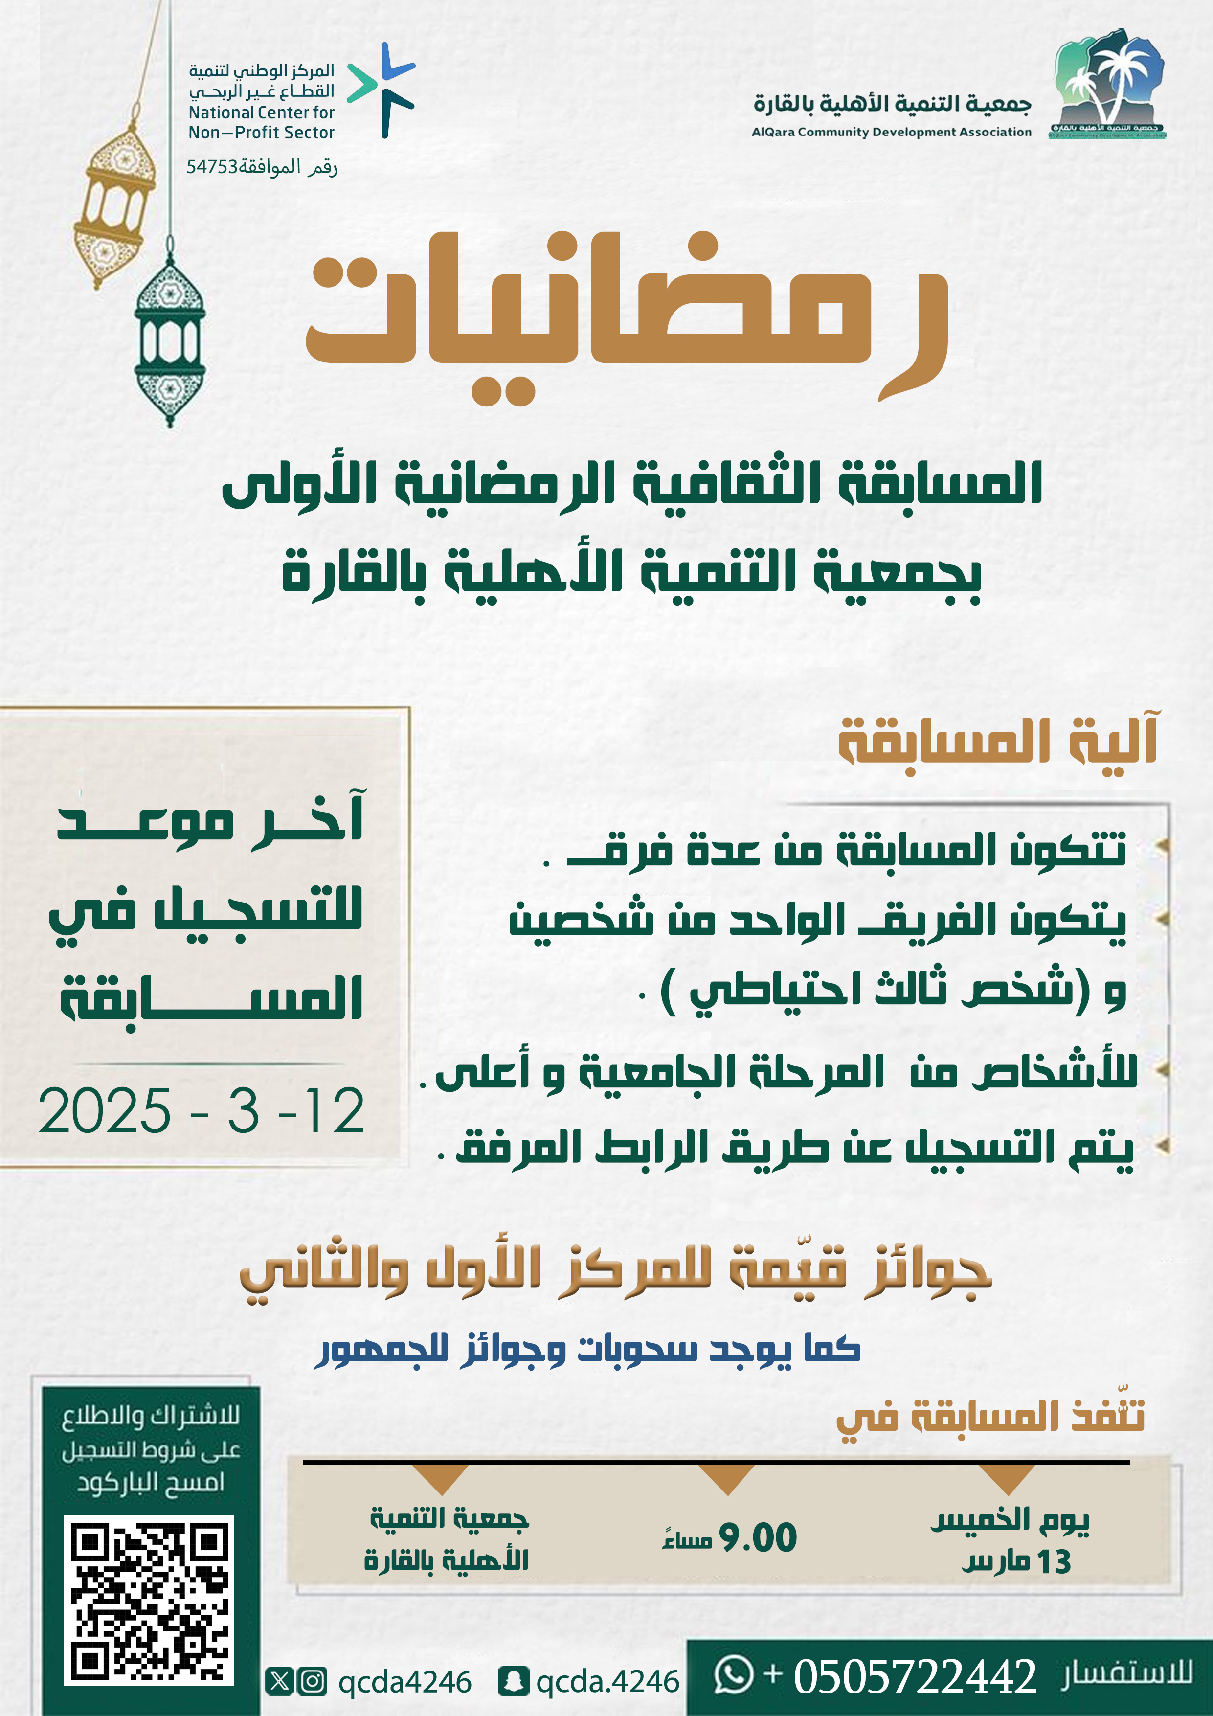
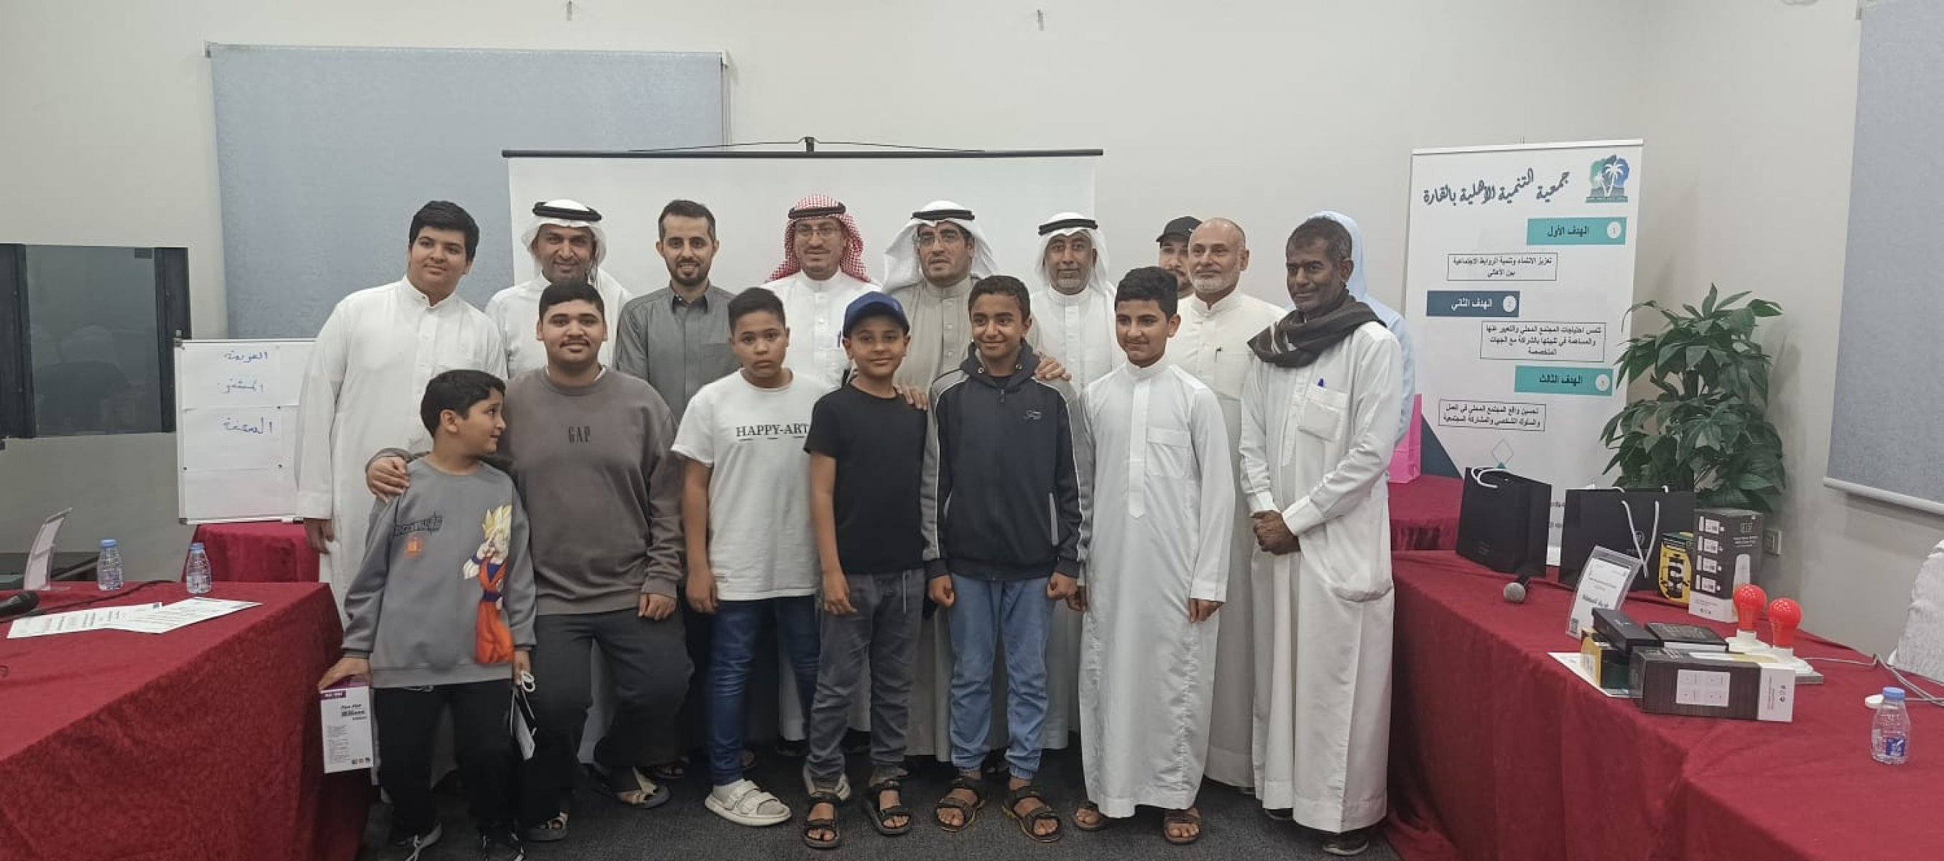
جمعية التنمية الأهلية بالقارة
2025

